Slide 1
OpenNMT-Korean-To-English in Google Colab2
20220951 이호원

Slide 2
일단 해당 깃허브
https://github.com/dudtjakdl/OpenNMT-Korean-To-English
지난번 교수님이 찾으려시다가 못 찾아서 링크 가져왔습니다.

Slide 3
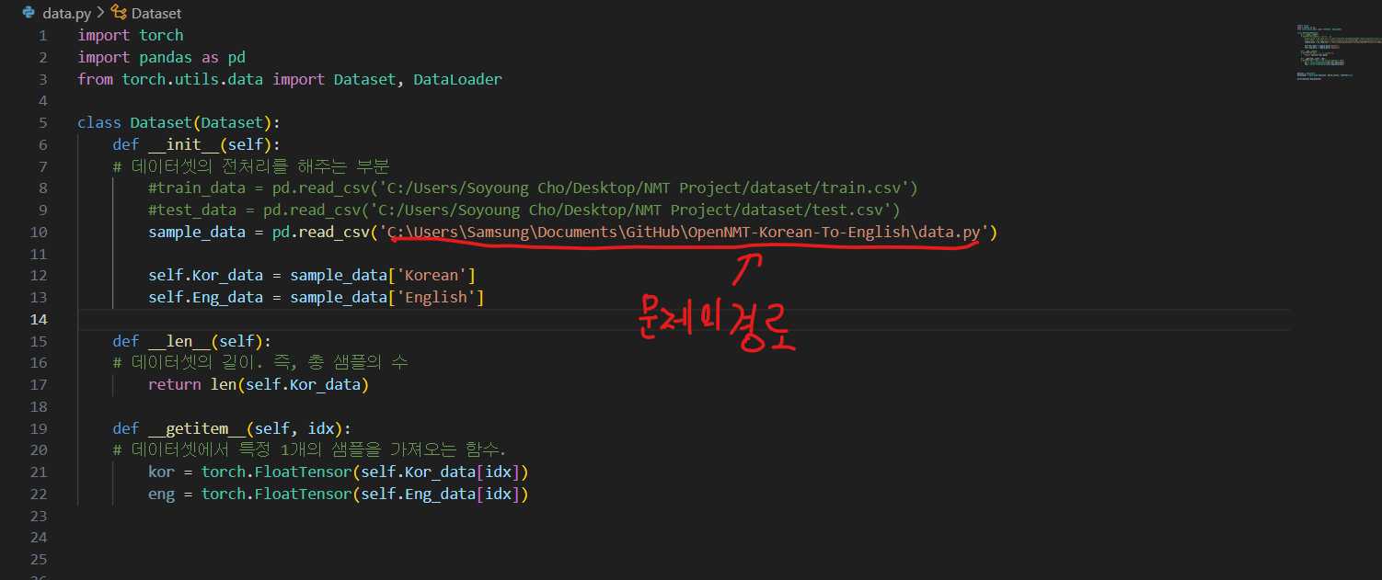
no such file or directory 해결
이 코드는
data.py의 파일입니다.
위의 에러가 난 것이 Preprocessing.py랑 data.py였는데 Preprocessing.py는 경로가 없었어요.

Slide 4
no such file or directory 해결
하지만 Preprocessing.py를 보다가 import된것이 data.py임을 알아서 한번 살펴 보니까 밑줄 친 부분이 있더라고요. 저부분을 고쳤습니다!

Slide 5
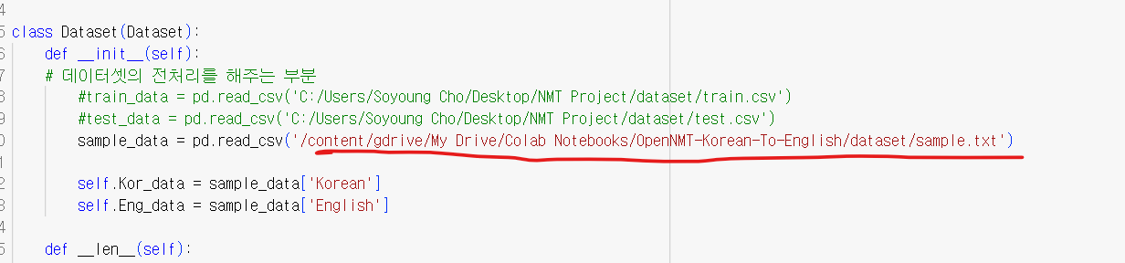
no such file or directory 해결
Google Colab에서도 파일 들어가 저 부분을 고쳤고, 해당 경로에 dataset폴더 만들고, txt파일이라도 일단 만들어 줬습니다.

Slide 6
no such file or directory 해결
Google Colab에서도 파일 들어가 저 부분을 고쳤고, 해당 경로에 dataset폴더 만들고, txt파일이라도 일단 만들어 줬습니다.

Slide 7
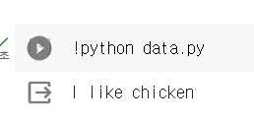
no such file or directory 해결
지긋지긋한 경로 문제를 이제야 잡았습니다.

Slide 8
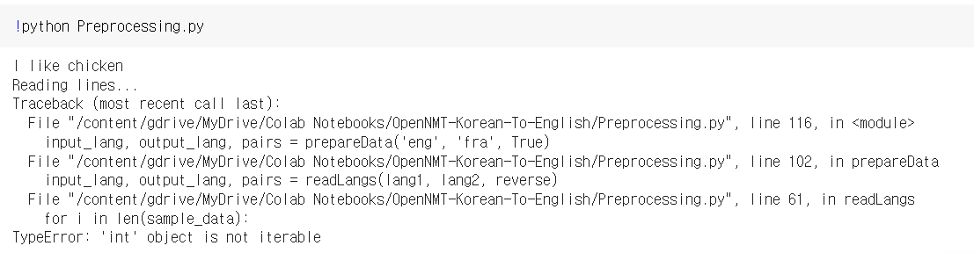
이제 해결할 일
데이터 이제 신경 쓸 차례

Slide 9
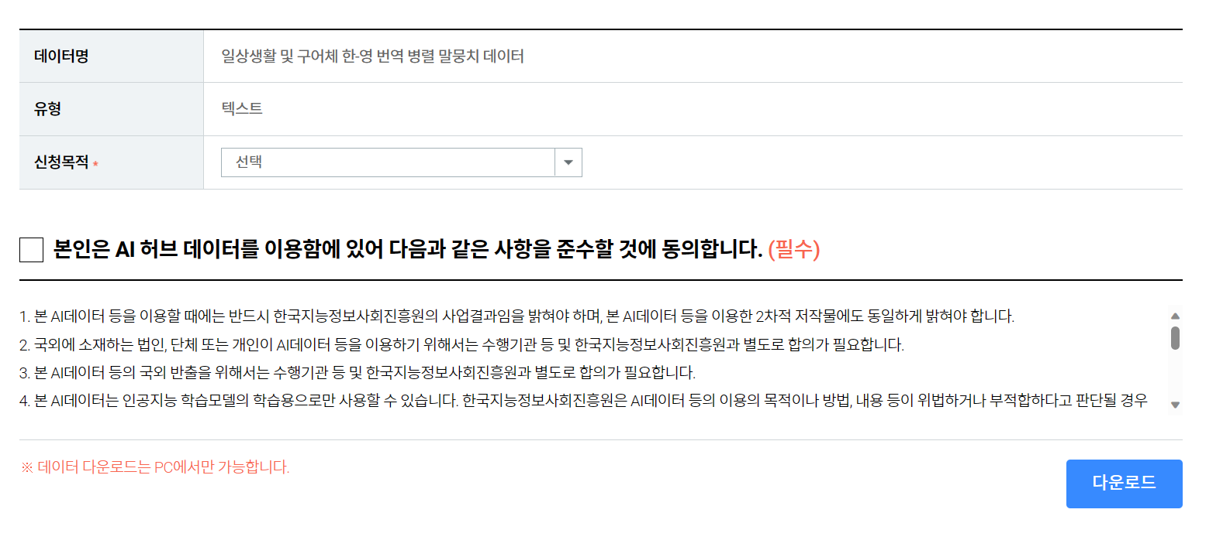
이제 해결할 일
이걸 이제 해야합니다.
돌려는 봐야하니까

